Slide 1

Мастер-класс на тему «Обучение чтению по кубикам Н.Зайцева»
Учитель начальных классов
МБОУ «СОШ №16»
Лагузина О.В.

Slide 2
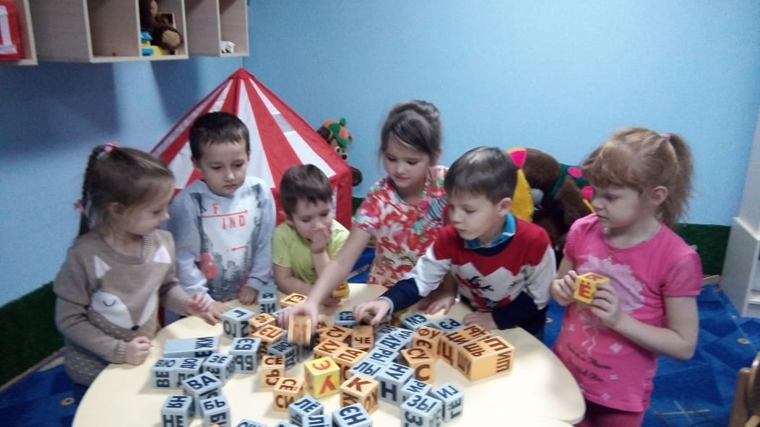
Зайцев Н.А. - российский педагог-новатор, профессор, академик Академии творческой педагогики, автор методических пособий и материалов для обучения детей чтению, письму, счету и английскому.

Slide 3
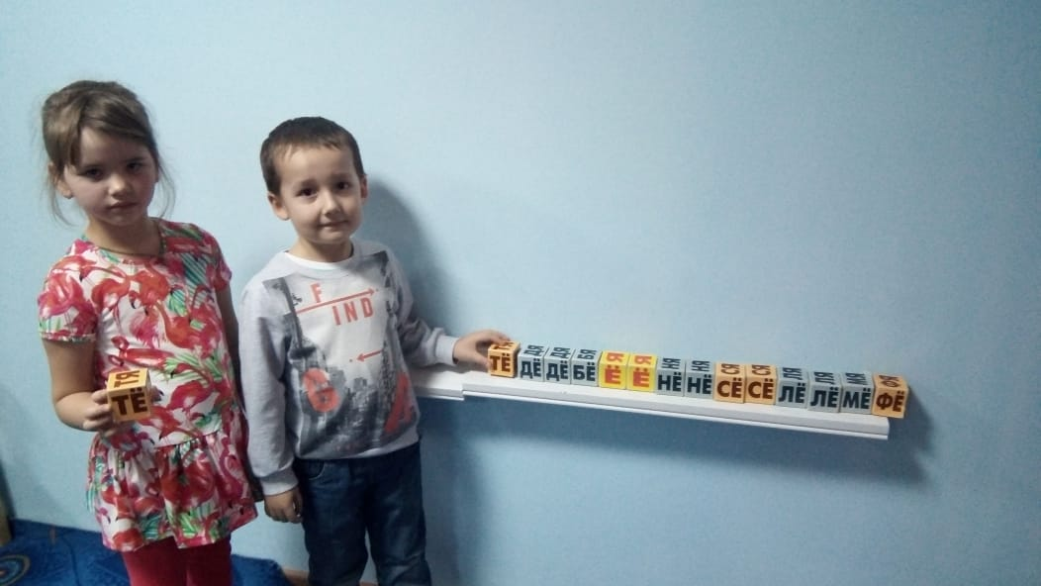
Складовой принцип чтения - основа данного метода обучения детей чтению.
Склад - это пара из согласной с гласной, или из согласной с твердым или мягким знаком, или же одна буква (М-МА-МО-МУ-МЫ-МЭ). Пользуясь этими складами ребенок начинает составлять слова.

Slide 4
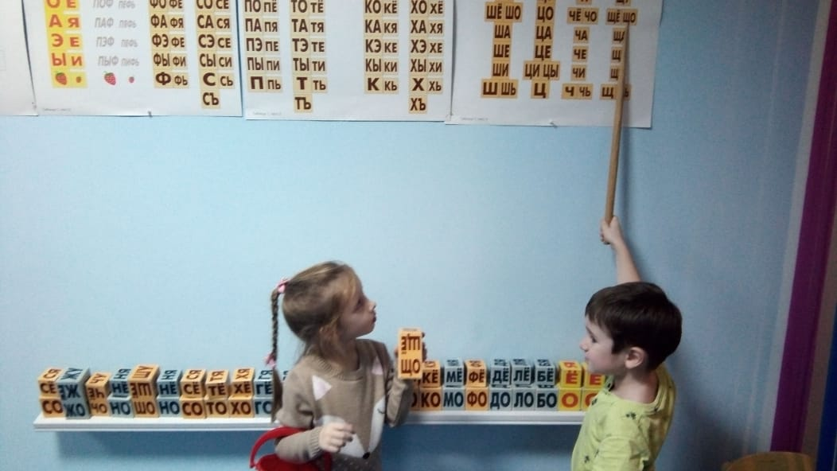
В наборе "Кубики Зайцева" 52 кубика.
Кубики отличаются:
по размеру: большие и большие двойные(для твёрдых складов), маленькие и маленькие двойные (для мягких складов).
- по цвету: "золотые" (желтые) - для складов с гласными, "железные" (серые) - для звонких складов, "деревянные" (коричневые) - для глухих складов

Slide 5
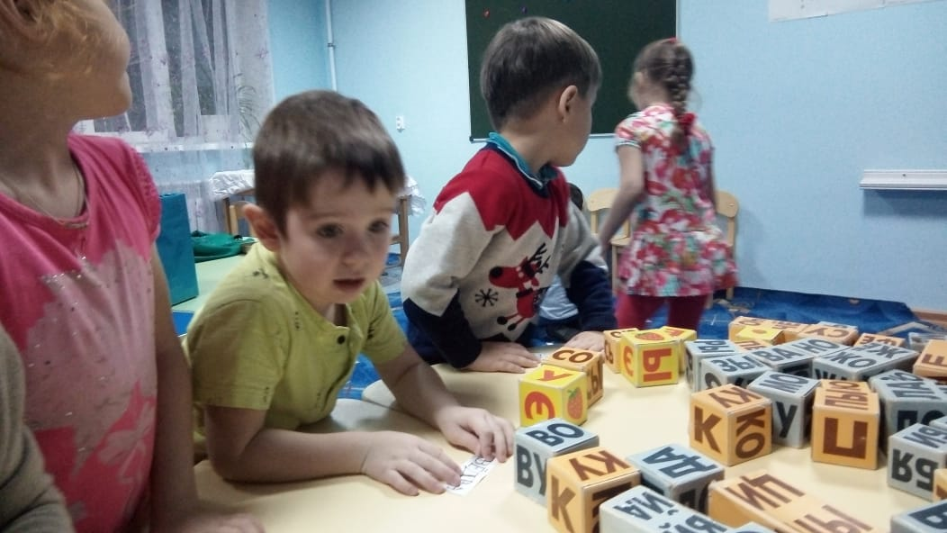
Методика чтения Н. Зайцева
ПЛЮСЫ
появляются навыки грамотного письма,
выправляются логопедические недостатки,
Каждое занятие проводится в движении, дети не сидят за партой
быстро расширяется
словарный запас,
формируется логическое мышление,
развивается способность самостоятельно работать, умение добывать нужные знания,
каждый ребёнок чувствует
себя успешным

Slide 6
1-2 | Знакомство с кубиками.
3 | Слоги 1 группы Буква А. Чтение слогов с буквой А.
4 | Чтение слов с буквой А.
5 | Буква О. Слоги с буквой О.
6 | Чтение слов с буквой О.
7 | Буква У. Чтение слогов с буквой У.
8 | Чтение слов с буквой У.
9 | Закрепление изученного.
10 | Буква Ы. Чтение слогов с буквой Ы.
11 | Чтение слов с буквой Ы.
12 | Братики – сестрички. Мягкий знак. Чтение коротких слов с мягким знаком на конце.
13 | Буква Э. Чтение слов с буквой Э.
14 | Закрепление изученного.

Slide 7
15 | Слоги 2 группы Буква Я. Слоги с буквой Я.
16 | Чтение слов с буквой Я.
17 | Буква И. Чтение слогов с буквой И.
18 | Чтение слов с буквой И.
19 | Буква Е. Чтение слогов с буквой Е.
20 | Чтение слов с буквой Е.
21 | Мягкий знак. Чтение слов с мягким знаком на конце и в середине слова.
22 | Буква Ю. Чтение слогов и слов с буквой Ю.
23 | Буква Ё. Чтение слогов с буквой Ё.
24 | Чтение слов с буквой Ё.
25-26 | Буква Й. Чтение слов с буквой Й.

Slide 9
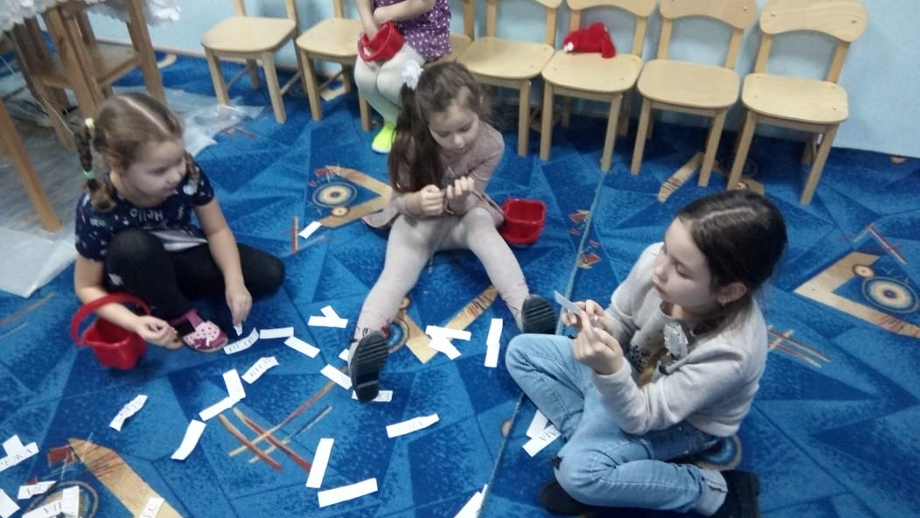

Slide 10
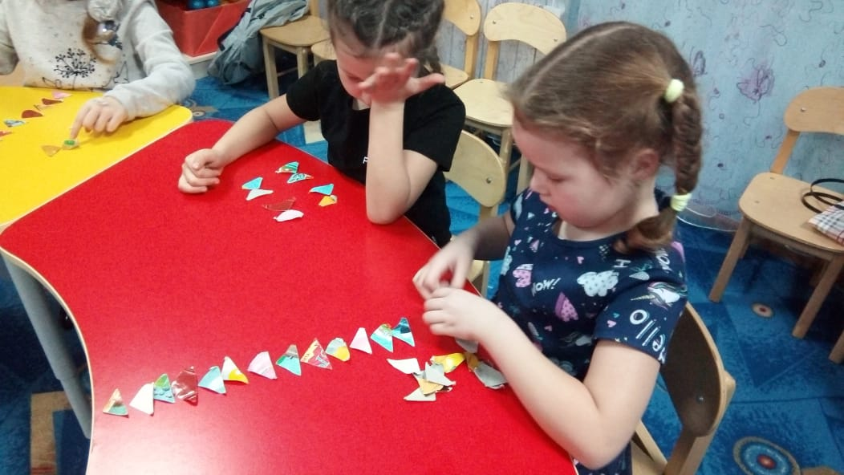

Slide 11
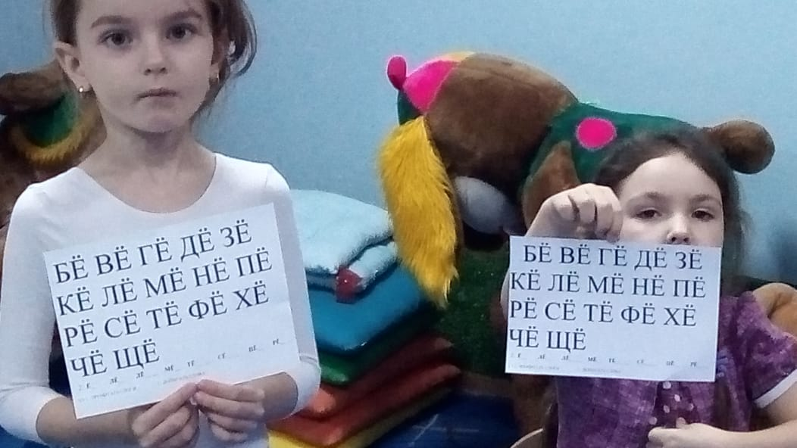

Slide 12
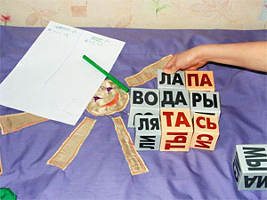
СПАСИБО ЗА ВНИМАНИЕ!

